Slide 1
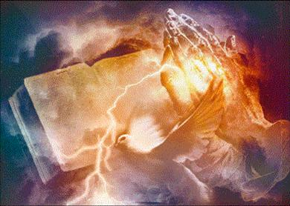
Kristovo božství
ve Starém zákoně

Slide 2
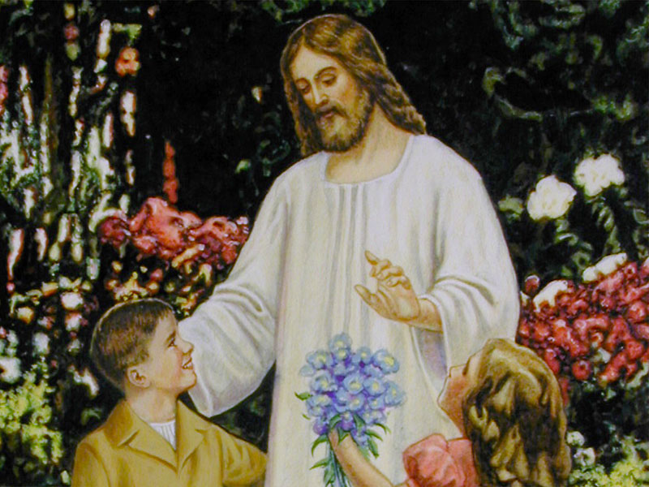
“V Kristus původcem života, který nepochází od nikoho druhého. «Kdo má Syna, má život». Kristovo božství je pro věřícího zárukou věčného života.”
(E.G.W. : Touha věků, strana. 475)

Slide 3
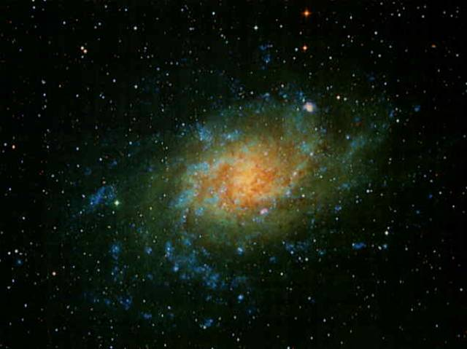
Abychom ukázali Ježíšovo božství na základě Starého zákona, začneme ze dvou nepopiratelných předpokladů.
PŘEDPOKLAD 1:
Boha nikdo nikdy neviděl (Jan 1,18; 1. list Timoteovi 6,16)
PŘEDPOKLAD 2:
Hospodin je náš Bůh, Hospodin jediný (5. Mojžíšova 6,4)

Slide 4
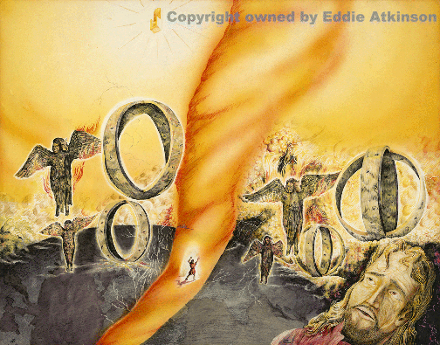
BOHA NIKDO NIKDY NEVIDĚL
Prorocká vidění vylučujeme, protože se jedná o “vidění” a ne o skutečné fyzické zážitky (Izajáš, Ezechiel, atd.)
Ve Starém zákoně jsou tři lidé, kteří tomuto předpokladuostulátu odporují, protože viděli Boha tváří v tvář a mluvili s Ním:
Abraham
Mojžíš
Jozue
Notes:
BOHA NIKDO NIKDY NEVIDĚL

Slide 5
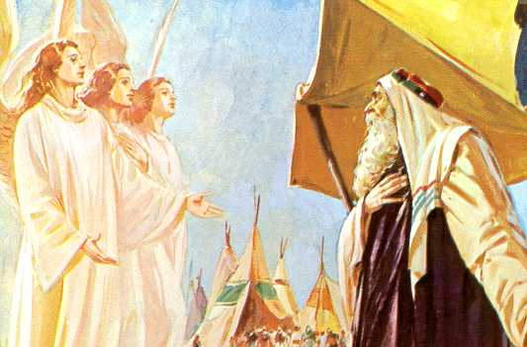
ABRAHAM
Bůh se zjevil a Abraham uviděl tři muže, se kterými jedl (1. Mpjžíšova 18, 1-5)
Doprovázel tyto tři muže (1. Mpjžíšova 18,16)
Bůh zůstal, aby mluvil s Abrahamem (1. Mpjžíšova 18,17-20)
Muži pokračovali v cestě (1. Mpjžíšova 18,22)
Pouze dva muži (andělé) se dostali do Sodomy (1. Mpjžíšova 19, 1)
Ofkud se vzal třetí muž a kdo to byl? Podle důkazů Bůh zůstal mluvit s Abrahamem. On byl tím třetím mužem.
Protože je jen jeden Bůh, kterého nikdo neviděl, Abraham musel vidět a mluvit s Ježíšem, druhou Osobou Trojice.

Slide 6
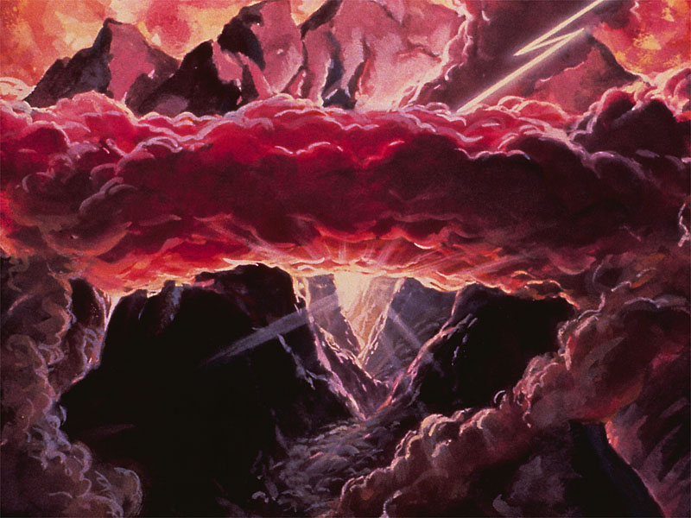
MOJŽÍŠ
“Všechna má dobrota přejde před tebou... Nemůžeš spatřit mou tvář, neboť člověk mě nesmí spatřit, má-li zůstat naživu... zakryji tě svou dlaní, dokud nepřejdu. Až dlaň odtáhnu, spatříš mě zezadu, ale mou tvář nespatří nikdo” (2. Mojžíšova 33,19-23)
Není to prorocká vize, ale skutečná. Mohl vidět Jeho ruku a záda, stejně jako s Ním mluvit “tváří v tvář” (2. Mojžíšova 33,11)
Koho Mojžíš skutečně viděl? Toho stejného, jenž ho povolal z hořícího keře: Anděla Páně (2. Mojžíšova 3,2) - Ježíše Krista- , o němž prohlašuje: "Bůh mne povolal zprostřed keře" (2. Mojžíšova 3, 4)

Slide 7
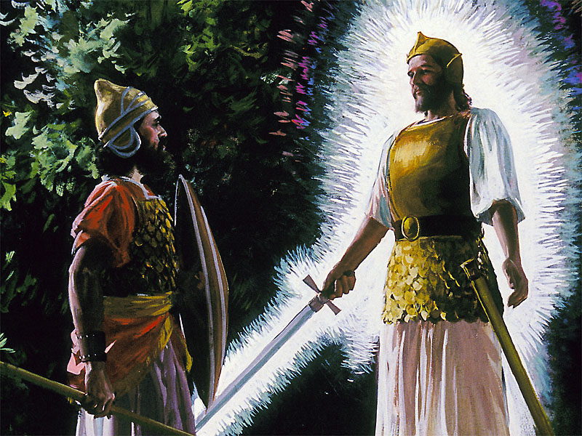
JOZUE
Objevil se před ním Kníže Boží armády (Jozue 5,14):
Nebyl andělem, protože přikázal Jozuovi, aby se mu poklonil (Jozue 5,14;
Zjevení 19,9.10)
Místo bylo svaté stejně jako u hořícího keře (Jozue 5,15; 2. Mojžíšova 3,5)
Tento princ byl sám Bůh, který mluvil s Jozuem. (Jozue 6, 2) [Uvědomte si, že původně v Bibli nebyly žádné kapitoly a verše a kapitola 6 je jen nepřerušeným pokračováním kapitoly 5]
Notes:
JOZUE

Slide 8
JOZUE
Kdo je Kníže Boží armády? Miíkael (Daniel 10,13; 12,1;
Zjevení 12,7)
Jeho jméno znamená: "Kdo je jako Bůh?”
Protože o sobě prohlásil, že je Bohem (JHVH) a přiměl Jozueho, aby se před Ním sklonil, pak, pokud existuje jen jediný pravý Bůh, to musí být jedině Ježíš, Druhá Osoba Trojice?

Slide 9
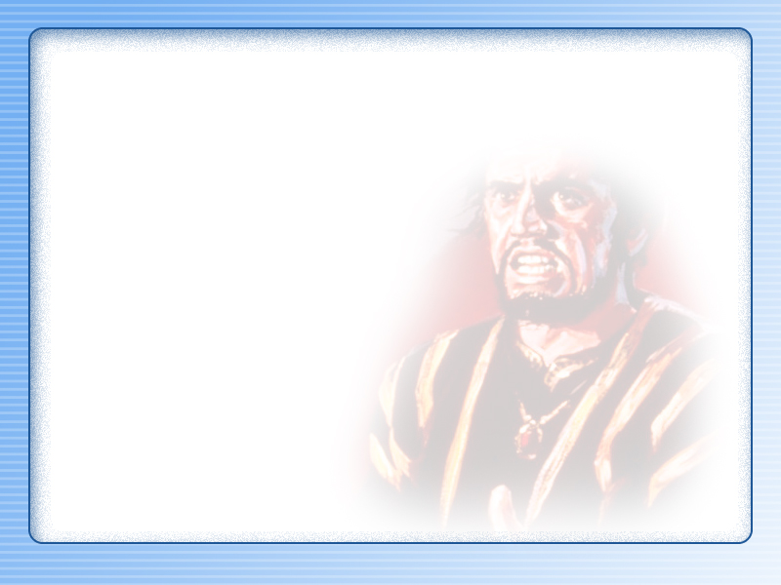
DVĚ BYTOSTI SE JMÉNEM JAHVE
“Potom mi ukázal velekněze Jozue, který stál před andělem Jahve, a satan byl po jeho pravici, aby ho obvinil. A Jahve ⁽¹⁾ řekl satanovi: «Jahve ⁽²⁾ ti dává důtku, satane»” (Zacarías, 3: 1-2)
Porovnejte tuto symbolickou situaci s tou, která se skutečně stala s tělem Mojžíše:
“A přece sám archanděl Michael, když se přel s ďáblem o Mojžíšovo tělo, neosmělil se vynést nad ním zatracující soud, ale řekl: «Potrestej tě Hospodin»” (Juda 9)
Dospěli jsme k závěru, že:
Jahve ⁽¹⁾ ➔ anděl Jahve, archanděl Michael, Syn
Jahve ⁽²⁾ ➔ Jahve, Otec, který kárá Satana

Slide 10
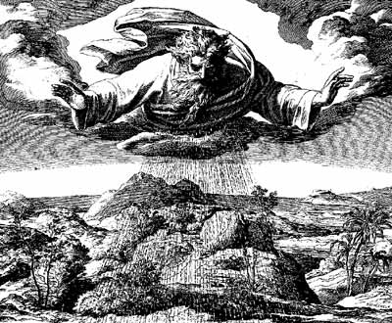
Je jen jeden pravý Bůh, jeden Jahve, a to je Otec, Syn i Duch Svatý.
To platí jak ve Starém, tak v Novém zákoně. Ježíš je našim jediným pravým Bohem, Stvořitelem, naším Pánem, Vyku-pitelem, ale i Otcem.
To je tajemství, které nikdy plně nepochopíme, ale které nemůžeme popřít, aniž bychom popřeli pravdivost Božího slova.

Slide 11
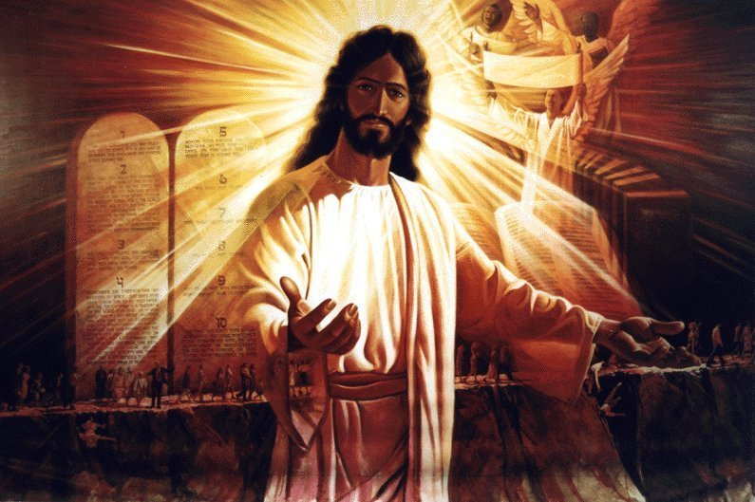
“Když člověk dokáže změřit vznešený charakter Pána zástupů a rozlišovat mezi věčným Bohem a smrtelným člověkem, pozná, jak veliká byla nebeská oběť, aby vyvedla člověka z místa, kam padl neposlušností, do rodiny Boží. Kristovo božství je naše jistota věčného života. On, který nesl hříchy světa, je naším jediným prostředníkem smíření se svatým Bohem.”
(E. G. W. : Poselství mládeži, 11-2-1897 – neoficiální překlad: Ivo Kapec)

